Slide 1
Číslo projektu | CZ.1.07/1.5.00/34.0514
Číslo a název šablony klíčové aktivity | III/2 Inovace a zkvalitnění výuky prostřednictvím ICT
Tematická oblast | Elektronické obvody, vy_32_inovace_MA_42_04
Autor | Ing. Jaroslav Bernkopf
Ročník | 2, 3
Obor | 26 – 41 – L/01 Mechanik elektrotechnik
Anotace | Pracovní list určený k procvičení výpočtu pracovního bodu zesilovače se společným emitorem
http://www.zlinskedumy.cz

Slide 2
Zadání
V následujícím schématu je zadáno: V_{cc} = 12V R_{k} = 5k1 R_{e} = 2k Střídavé vstupní napětí U_{in} = 2mV | Vypočtěte: Zesílení A a výstupní střídavé napětí U_{out} pro případ, že Kondenzátor C_{e} je připojený (a má dostatečně velkou kapacitu) Kondenzátor C_{e} je odpojený
a)
Má-li kondenzátor C_{e} dostatečnou kapacitu, takže pro zpracovávaný signál představuje zkrat, zesílení je dáno vztahem
$$A_{u}=−\frac{R_{k}}{r_{e}}$$
kde r_{e} je vnitřní odpor emitorové elektrody, který odhadneme na 75Ω.
Pak zesílení je
$$A_{u}=−\frac{5100Ω}{75Ω}=−68$$
Výstupní napětí bude
U_{out} = U_{in} * |A_{u}| = 2mV * 68 = 136 mV.
Protože zesílení je záporné, výstupní signál bude mít obrácenou fázi proti vstupnímu, tj. když na vstupu signál stoupá, na výstupu klesá.
Zajímavost: Ze skutečně změřené hodnoty napětí na výstupu můžeme určit skutečnou hodnotu r_{e}.
+12V
5k1
2k

Slide 3
Řešení
V následujícím schématu je zadáno: V_{cc} = 12V R_{k} = 5k1 R_{e} = 2k Střídavé vstupní napětí U_{in} = 2mV | Vypočtěte: Zesílení A a výstupní střídavé napětí U_{out} pro případ, že Kondenzátor C_{e} je připojený (a má dostatečně velkou kapacitu) Kondenzátor C_{e} je odpojený
a)
Má-li kondenzátor C_{e} dostatečnou kapacitu, takže pro zpracovávaný signál představuje zkrat, zesílení je dáno vztahem
$$A_{u}=−\frac{R_{k}}{r_{e}}$$
kde r_{e} je vnitřní odpor emitorové elektrody, který odhadneme na 75Ω.
Pak zesílení je
$$A_{u}=−\frac{5100Ω}{75Ω}=−68$$
Výstupní napětí bude
U_{out} = U_{in} * |A_{u}| = 2mV * 68 = 136 mV.
Protože zesílení je záporné, výstupní signál bude mít obrácenou fázi proti vstupnímu, tj. když na vstupu signál stoupá, na výstupu klesá.
Zajímavost: Ze skutečně změřené hodnoty napětí na výstupu můžeme určit skutečnou hodnotu r_{e}.
+12V
5k1
r_{e}
2k

Slide 4
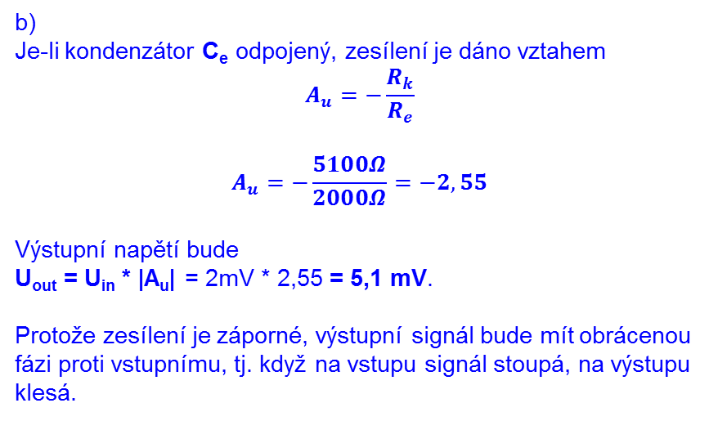
Řešení
V následujícím schématu je zadáno: V_{cc} = 12V R_{k} = 5k1 R_{e} = 2k Střídavé vstupní napětí U_{in} = 2mV | Vypočtěte: Zesílení A a výstupní střídavé napětí U_{out} pro případ, že Kondenzátor C_{e} je připojený (a má dostatečně velkou kapacitu) Kondenzátor C_{e} je odpojený
b)
Je-li kondenzátor C_{e} odpojený, zesílení je dáno vztahem
$$A_{u}=−\frac{R_{k}}{R_{e}}$$
$$A_{u}=−\frac{5100Ω}{2000Ω}=−2,55$$
Výstupní napětí bude
U_{out} = U_{in} * |A_{u}| = 2mV * 2,55 = 5,1 mV.
Protože zesílení je záporné, výstupní signál bude mít obrácenou fázi proti vstupnímu, tj. když na vstupu signál stoupá, na výstupu klesá.
+12V
5k1
2k

